Slide 1
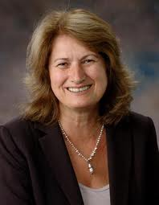
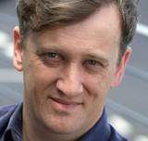
Το εκπαιδευτικό έργο και η ζωή στο σχολείο τρεις παιδαγωγικές προσεγγίσεις
Mary Kalantzis
Παιδαγωγική προσέγγιση-το παράδειγμα του
Μαθητοκεντρισμού
Bill Cope

Slide 2
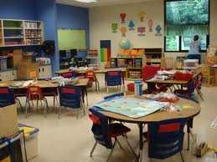
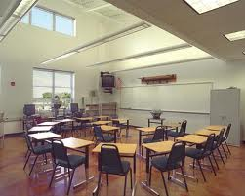
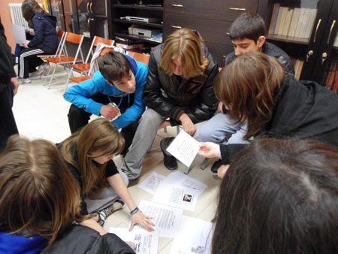
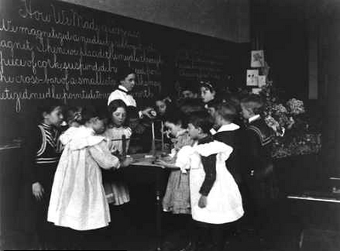
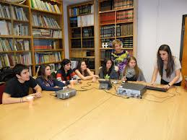
Εικόνες από το παρόν (;)
3
1
2
5
6
4

Slide 3
Πρώτη διάσταση: Αρχιτεκτονική της τάξης
Διαφορετική διάταξη της παλιάς τάξης.
Θρανία, έδρα, πίνακας κ.ά

Slide 4
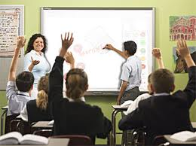
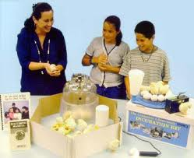
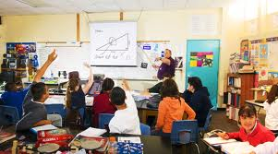
Δεύτερη διάσταση: Λεκτική επικοινωνία
Διάλογος με τη συμμετοχή του δασκάλου και διάλογος μεταξύ
μαθητών

Slide 5
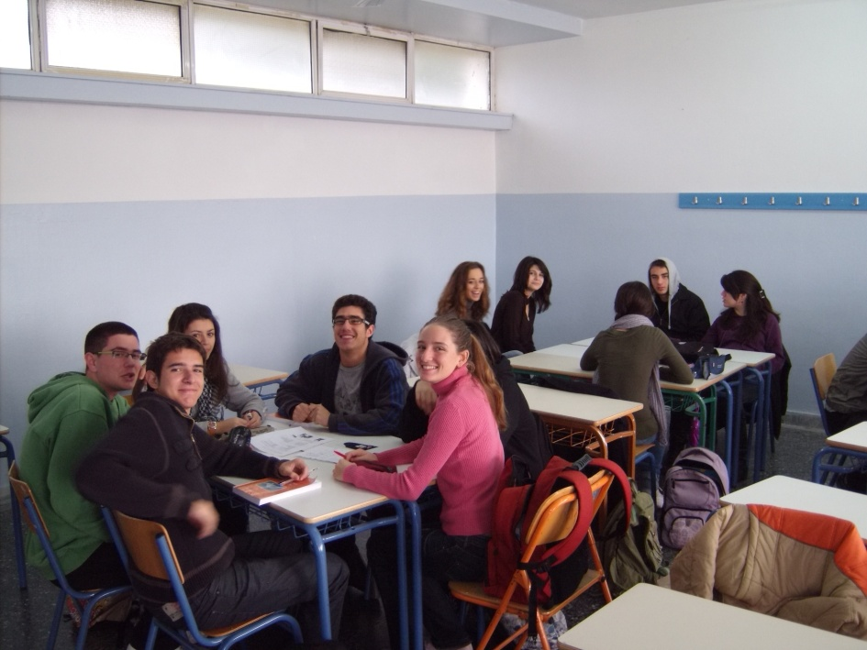
Τρίτη διάσταση: Σχέσεις
Ο δάσκαλος σχεδιάζει δραστηριότητες με επίκεντρο τον μαθητή.

Slide 6
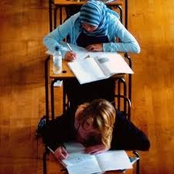
Τέταρτη διάσταση: Κοινωνιο-πολιτισμική φιλοσοφία
Εξατομικευμένη και αυτορρυθμιζόμενη μάθηση σε κάποιο βαθμό.
Ελλιπής ή επιφανειακή αναγνώριση της διαφοράς (!)

Slide 7
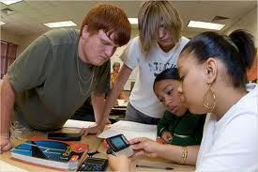
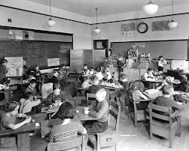
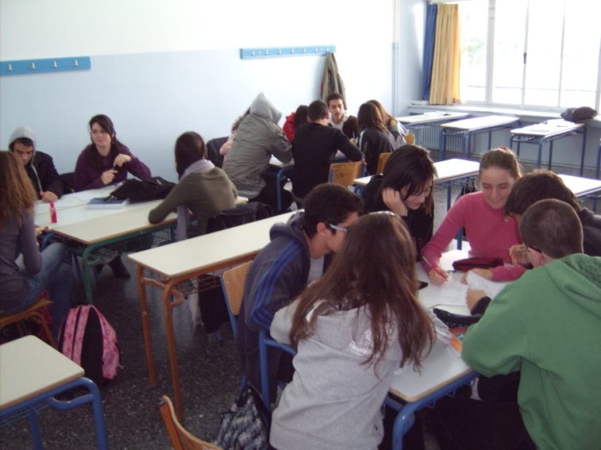
Πέμπτη διάσταση: Κτητικές σχέσεις
Η τάξη ανοίγει στον έξω κόσμο και η ομαδική εργασία μέσα και έξω από την αίθουσα αναβαθμίζεται

Slide 8
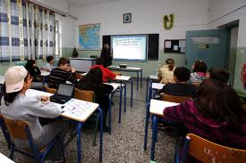
Έκτη διάσταση: Επιστημολογία
Γενικοί μαθησιακοί στόχοι για όλους που υποστηρίζονται από ανάλογο Αναλυτικό Πρόγραμμα Σπουδών

Slide 9
Έβδομη διάσταση: Παιδαγωγική
Βιωματική μάθηση, μαθαίνει ο μαθητής πώς να μαθαίνει.
Ανακαλυπτική μάθηση, ο μαθητής ερευνά

Slide 10
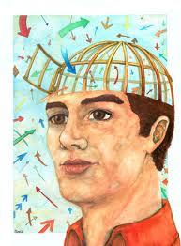
Όγδοη διάσταση: Ηθική
Ερευνητικά πνεύματα και ενεργοί πολίτες.
Δίνεται η ευκαιρία να ενταχθούν στο «κυρίαρχο ρεύμα» της κοινωνίας

